Slide 1
电池包尺寸测量视觉方案（3D）
推动机器视觉无所不在的存在
视觉小百科

Slide 2
目录
项目描述
项目验证
1
2
2
目录
目录
目录
3
配置清单
3
4
逻辑流程
4
评估结果&注意事项
5
6
售后服务

Slide 3
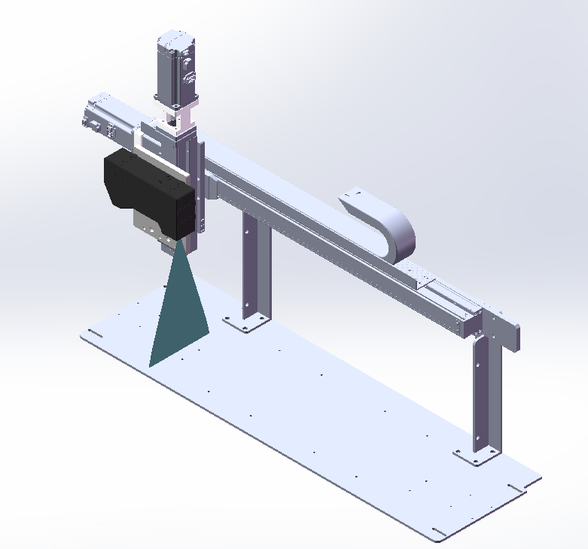
一、项目描述
●产品名称：电池包
●测量内容：焊点位置
●产品材质：铝
●产品颜色：银色
●产品尺寸(mm × mm × mm)：2500.0 * 2000.0 * 10.0
●来料方式：托盘
●测量精度要求(mm)：0.1
●检测时产品运动速度(m/s)：0
●检测节拍(pcs/min)：0.1
●工作距离(mm)：1835
方案布局图

Slide 4

二、项目验证
参数名称 | 参数值
3D线扫相机型号 | SRI71600
3D线扫相机类型 | 3D线扫相机
X方向视野宽度 | 1120mm
Z轴重复精度 | 100μm
采集时间 | 0.75s
行频 | 2.5-20kHz
Z(工作距离) = 1835mm, X视野大小 = 1120mm, Z向视野大小 = 1530mm
视野图

Slide 5
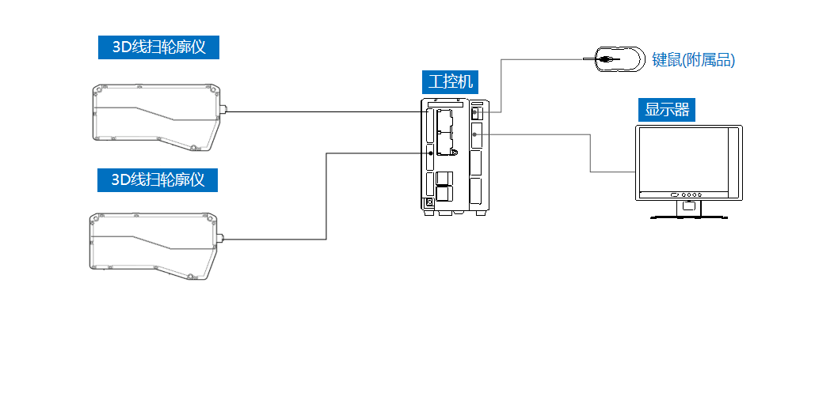
三、配置清单
系
统
构
成

Slide 6
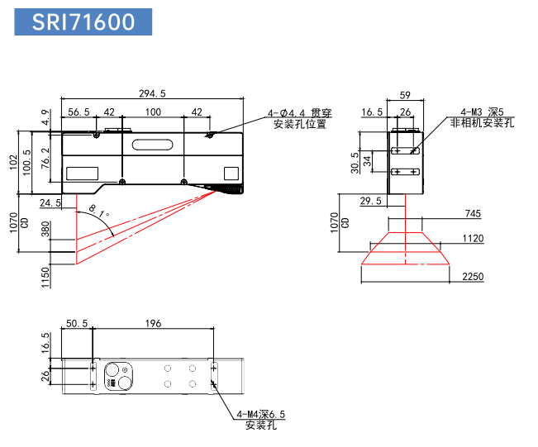
三、配置清单
相机尺寸图

Slide 7
三、配置清单
序号 | 名称 | 型号 | 单位 | 数量 | 厂家
1 | 3D线扫相机 | SRI71600 | 台 | 2 | 深视/SSZN
2 | 工控机 | - | 台 | 1 | -
3 | 显示器 | - | 台 | 1 | -
4 | 软件 | MechMSR | 套 | 1 | 梅卡曼德/MechMind

Slide 8
四、逻辑流程
MechMSR(梅卡曼德/MechMind):
逻辑流程
├── 图像采集
│ └── 3D线激光轮廓测量仪（多台设备标定）
│ ├── 设置相机模式为多台
│ ├── 选择并应用多轮廓测量仪标定参数组（环形布局）
│ ├── 开启虚拟模式（调试阶段）或连接真实设备
│ └── 配置扫描行数与Y轴分辨率以满足0.1mm精度
├── 预处理
│ ├── 表面点过滤（通过法向）
│ │ ├── 使用特征区域框选焊点区域
│ │ ├── 法向量最大角度设为5°（过滤倾斜噪点）
│ │ ├── 噪声去除等级设为中度
│ │ └── 保留未过滤数据（便于后续分析）
│ └── 表面预处理
│ ├── 滤波器类型选择高斯滤波（标准差设为1.5）
│ ├── 使用特征区域限定焊点区域
│ └── 设置滤波窗口X/Y方向大小为5px（平衡平滑与细节保留）
├── 焊点位置测量
│ ├── 定位表面特征点
│ │ ├── 特征点类型设为最大Z值（焊点凸起特征）
│ │ ├── 使用特征区域精确框选每个焊点
│ │ └── 设置最小有效点数为0.8（确保数据完整性）
│ └── 通过特征创建点（两点中点）
│ ├── 输入两个相邻焊点的特征点

Slide 9
四、逻辑流程
│ └── 计算焊点中心坐标（X/Z轴）
├── 结果处理
│ ├── 测量轮廓线高度
│ │ ├── 设置特征区域覆盖焊点顶部
│ │ ├── 参考线区域拟合基准平面（简单方法）
│ │ └── 高度测量方式选择“特征区域+参考线”
│ └── 列表值判定
│ ├── 对焊点中心坐标与理论值进行偏差计算
│ └── 设置合格范围±0.1mm（匹配精度要求）
└── 通信处理（可选）
└── 配置Modbus TCP通信
├── 添加焊点坐标与偏差值到输出内容
└── 设置通信参数（IP地址、端口号）

Slide 10
五、评估结果&注意事项
05 评估结果 & 注意事项
现场环境
相机安装
物料一致性
风险点：铝制银色表面反光可能干扰3D线扫成像
解决方案：加装遮光罩并调整环境光源至低照度模式
风险点：1835mm长距离安装易受机械振动影响精度
解决方案：采用防震支架+刚性导轨固定相机基座
风险点：电池包边缘可能存在轻微形变导致测量基准偏移
解决方案：增加预检测工位筛选严重变形产品

Slide 11

六、售后服务
该设备上线后使用初期，我们会派专人进行全程跟踪；
处理解决可能发生的设备异常；
对现场人员进行培训指导；
设备调试完成后：售后服务一年；
若客户提出设备升级需求，我们会及时为您提供升级新方案。

Slide 12



感谢关注
视频号
抖音
更多信息请访问：www.ytzrtx.com

